Slide 1
- HTTPS 란 ? - 비대칭 키 암호화 - 공개키 암호화 -인증서 -SSL 통신과정

Slide 2

HTTPS
- HTTP (Hypertext Transfer protocol )
Hypertext : 문서와 문서가 링크로 연결되어있는 체계 (HTML)
- HTTPS ( Hypertext Transfer protocol Over Secure Socket )
보안장치가 결합되어있는 통신방식
보안장치: 제3자가 감청, 진짜 서버인가? 진짜 클라이언트 인가?
보안적인 약점을 보안한것.

Slide 3
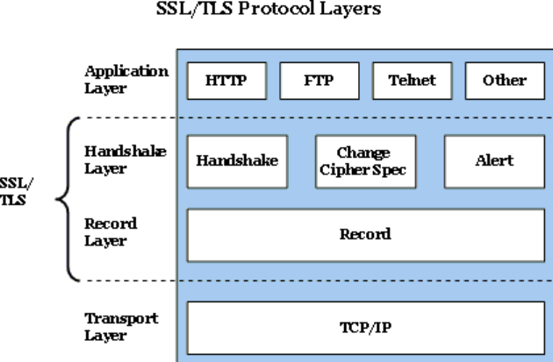
HTTPS
HTTPS 와 SSL 의 차이?
SSL 위에서 HTTPS 가 동작함.
네트워크 통신은 계층적
HTTP가 SSL을 이용하면
HTTPS 가 된다.
SSL TLS 는 같은의미
SSL – 넷스케이프 에서 발명
(안전하게 주고받기 위해)
SSL이 보편화되면서 표준화기구ITF
로 이관되면서 이름이 바뀜.
정식명칭은 TLS 많이사용되는건 역사적이유로
SSL

Slide 4
대칭키 암호화(AES)
정보 -> 암호 (encryption)
암호 -> 정보 (decription)
정보 abcd -------------------------------→ 암호 bcdf
key(알파벳 한자리씩 옆으로)
서버는 많은수의 대칭키를 기억해야함
(칠판)
키가 노출되지 않는이상 안전함.
https://aesencryption.net/

Slide 5
비대칭키 암호화(공개키 RSA)
암호화할때 키 1개 복호화할때 키 1개 총 키가 2개
받는자가 키 2개 생성 해냄(공개키,비공개키), 둘은 유일한 짝
(수학적 원리)

Slide 6
인증서
신뢰할 수 있는 기관으로 부터 보증받은 사용자나 회사의 정보.
CA(공인된기관) – Certificate authority 인증서를 발행하는 기업
이 기관들의 리스트는 브라우저에 탑재되어있음.
인증서의 목적
클라이언트가 접속한 서버가 신뢰할 수 있는 서버임을 보장함.
SSL 통신에 사용할 공개키를 클라이언트에게 제공한다.
.

Slide 7
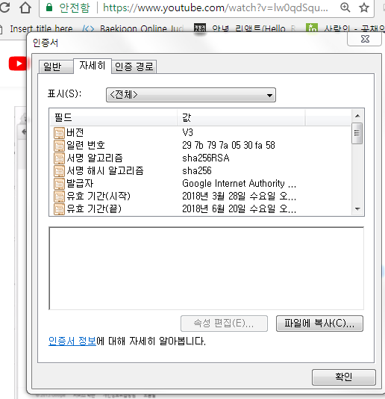
인증서
인증서 포맷 버전 정보
인증서 일련번호
인증서 서명 알고리즘
인증서 발행자
유효기간
대상이름
대상의 공개키
다른 확장 정보
디지털 서명

Slide 8
SSL 통신과정
공개키로만 통신하면 아주 훌륭함 하지만 컴퓨팅파워가 많이 필요.
노드들 사이의 안전한 의사소통 채널을 수립할때는 공개키
암호방식 사용.
만들어진 채널로 데이터를 교환할때는 대칭키 방식 사용.

Slide 9
SSL 통신과정
악수 -> 전송 -> 세션종료
1. 악수 (HandShake)
-프로토콜 버전 번호 교환
-양쪽이 알고 있는 암호 선택
-양쪽의 신원을 인증
-채널을 암호화하기 위한 임시 세션키 생성
(랜덤 값을 주고 받으면서)

Slide 10
SSL 통신과정
세션키 생성
- 브라우저는 서버로부터 인증서를 받는다.
1, 날짜검사 2, 서명자 신뢰도 검사(브라우저는 CA를 알고있다)
3 서명 검사 -> 공개키로 복호화가 되면 개인키로 암호화된것
4 사이트 신원 검사 (인증서 도메인과 실제 도메인 비교)

Slide 11
참조문서
생활코딩
http 완벽가이드
http://minix.tistory.com/395(1편)
미닉스의 작은이야기들 – ssl이란 무엇인가 (카툰)

